Slide 1
2021西安交通大学小学期计算机应用能力实训（Arduino项目）
任课教师：
郝宽宽

Slide 2
联系方式
辅导老师： 房琛琛 15991743240
助教： 付博文 13519103477
主讲： 郝宽宽 hkkdlut@sina.cn
答疑：邮件联系，附上问题现象描述和所有相关实验截图。

Slide 3
目 录
1、小学期实训目标
2、项目名称实训内容介绍
3、实训安排
4、需要提交的成果
5、考评办法

Slide 4
1、小学期实训目标
通过10天的计算机软硬件技术的项目实训，对计算机软硬件技术有更深的认识，为未来更好的掌握计算机软硬件技术，服务于同学们的专业发展服务。
其中，Arduino项目为期10天。

Slide 5
2、项目名称实训内容介绍
项目名称：Arduino
项目内容：
实训项目实现真实气象检测系统的部分功能，项目基于开源电子平台Arduino包含硬件(Arduino UNO板)和软件(Arduino IDE)，ESP8266-12E开发板,NodeMCU开发环境，通过使用环境检测的传感器实现数据的采集检测，然后通过WIFI网络,发布实时的气象检测数据。

Slide 6
3、实训安排
实训Arduino部分为期10天，周一至周五，共2周，每天5.5个小时；
具体的详细安排请参阅手中的实训大纲。

Slide 7
4、学生需要提交的成果
学生提交：根据生产实习目录模板中成果物要求进行填写递交，包括日报、实训总结、程序代码等，各个专业项目不同要求不同，以学生成果物模板为主。
学生日报需要每天提交，代码、实训总结等最后一天整理好提交。

Slide 8
5、考评办法
成绩考核是由两部分组成。
最终成绩=平时成绩30%+最后考核70%。
平时成绩30%中，20%来自于考勤。实训10天，每天考勤2次，上下午各一次，每次1分。另外10%来自于平时的表现，如是否按时上传了日志文件等。
最后考核70%,根据由讲师根据最后一天的考核情况进行打分，包括成果物完成程度、程序完成情况、工作量等。

Slide 9
实验介绍（单片机）
随着物联网的迅猛发展，各类家用、工业设备逐步趋于智能化，其中单片机功不可没。
实训选用Arduino 单片机。它是基于AVR指令集的单片机，价格不高、易于学习使用。Arduino包括硬件和软件在内的整个平台是完全开源的，使用的是松散地基于 C/C++ 的语言。

Slide 10
实验介绍（项目）
实训项目是搭建一个基础的气象监测系统。
气象监测系统是根据对局部气象环境监测而设计的多要素微气象监测装置，将采集到的各种气象参数及其变化状况，通过现代网络技术实时的传送到中心监控分析系统，当出现异常情况时，系统会以多种方式发出预报警信息，提示管理人员应对报警点予以重视或采取必要的预防措施。
基于开源电子平台Arduino。包含硬件(Arduino UNO板)、软件(Arduino IDE)、ESP8266-12E开发板和NodeMCU开发环境；通过环境检测传感器实现数据采集，然后通过WIFI网络，发布实时的气象数据。

Slide 11
Arduino简介
一款开源电子原型平台。
包含硬件（各种型号的Arduino板）和软件（Arduino IDE)。
Arduino能通过各种各样的传感器来感知环境，通过控制灯光、马达和其他的装置来反馈、影响环境。
板子上的微控制器可以通过Arduino的编程语言来编写程序，编译成二进制文件，烧录进微控制器。

Slide 12
Arduino Uno
Arduino UNO是基于ATmega328P的Arduino开发板。它有14个数字输入/输出引脚（其中6个可用于PWM输出）、6个模拟输入引脚，一个16 MHz的晶体振荡器，一个USB接口，一个DC接口，一个ICSP接口，一个复位按钮。它包含了微控制器所需的一切，你只用简单地把它连接到计算机的USB接口，或者使用AC-DC适配器，再或者用电池，就可以驱动它
Uno在意大利语中意思是“一”。Arduino UNO是Arduino系列的一号开发板，Arduino IDE 1.0是Arduino IDE的第一个正式版本，Arduino UNO硬件和Arduino IDE软件建立了一套Arduino开发标准，此后的Arduino开发板和衍生产品都是在这个标准上建立起来的。

Slide 13
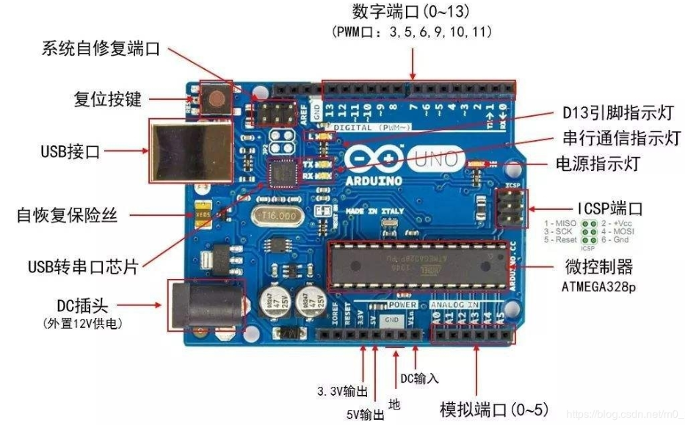
Arduino UNO（续）

Slide 14
ESP8266
ESP8266模块集成了一块wifi芯片和一个mcu，以及基于这个mcu扩展了一系列控制接口
ESP8266硬件接口丰富，可支持UART，IIC，PWM，GPIO，ADC等，适用于各种物联网应用场合。
Arduino IDE可配置esp8266开发环境

Slide 15
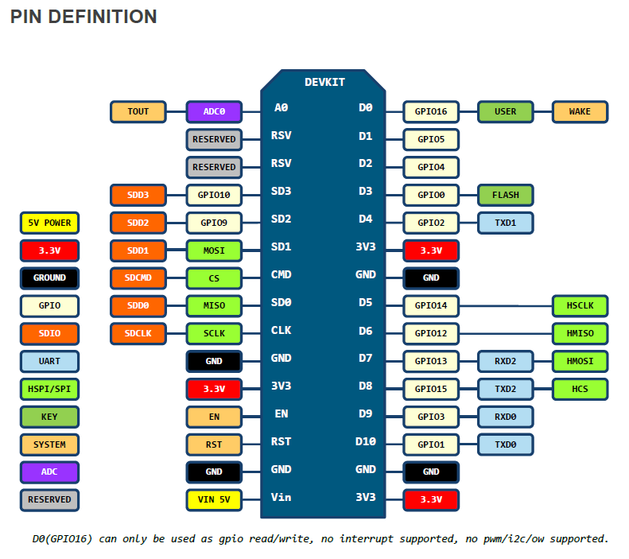
ESP8266（续）

Slide 16
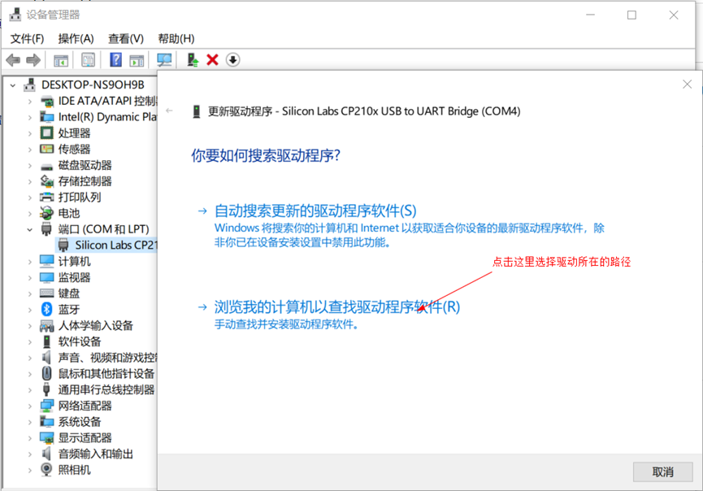
Win10开发环境搭建
右击“此电脑”->“属性”-> “设备管理器”

Slide 17
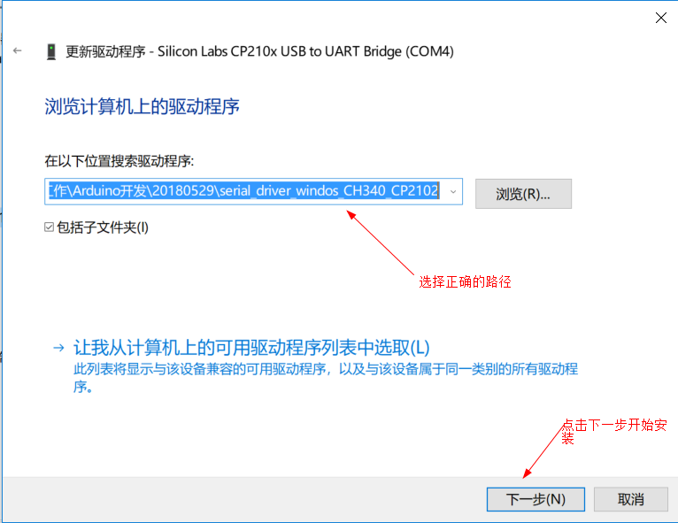

Slide 18
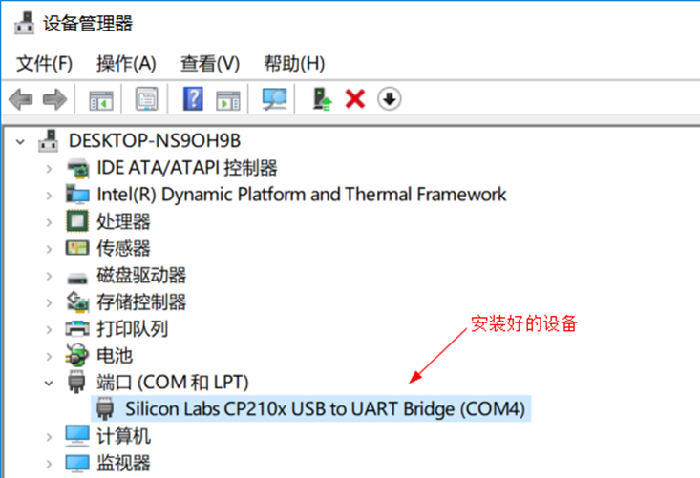
安装后

Slide 19
Arduino编程语言
Arduino编程语言是建立在C/C++基础上的，基础是C语言。
Arduino编程语言把AVR单片机（微控制器）相关的一些参数封装好，无需了解他的底层，即使不了解细节也可以轻松上手

Slide 20
关键字
if
if...else
for
switch case
while
do... while
break
continue
return

Slide 21
语法符号
; // 切记编程时注意分号，以免造成不必要的调试麻烦
{} // 块符号
// // 行注释
/* */ // 块注释

Slide 22
运算符
= + - *
/ % == !=
< > <= >=
&& || ! ++
-- += -= *=
/=

Slide 23
数据类型
boolean char
byte int
unsigned int long
unsigned long float
double string
array void

Slide 24
常量
HIGH | LOW
表示数字IO口的电平，HIGH 表示高电平（1），LOW 表示低电平（0）
INPUT | OUTPUT
表示数字IO口的方向，INPUT 表示输入（高阻态），OUTPUT 表示输出（AVR能提供5V电压 40mA电流）
true | false
true 表示真（1），false表示假（0）

Slide 25
结构
void setup()
初始化变量，管脚模式，调用库函数等
void loop()
连续执行函数内的语句

Slide 26
数字 I/O
pinMode(pin, mode)
数字IO口输入输出模式定义函数，pin表示为0～13， mode表示为INPUT或OUTPUT。
pinMode(7,INPUT); // 将脚位 7 设定为输入模式
digitalWrite(pin, value)
数字IO口输出电平定义函数，pin表示为0～13，value表示为HIGH或LOW。比如定义HIGH可以驱动LED。
digitalWrite(8,HIGH); //将脚位 8设定输出高电位
int digitalRead(pin)
数字IO口读输入电平函数，pin表示为0～13，value表示为HIGH或LOW。比如可以读数字传感器。
val = digitalRead(7); // 读出脚位 7 的值并指定给 val

Slide 27
模拟 I/O
int analogRead(pin)
模拟IO口读函数，pin表示为0～5（Arduino Diecimila为0～5，Arduino nano为0～7）。比如可以读模拟传感器（10位AD，0～5V表示为0～1023）。
val = analogRead(0); //读出模拟引脚位 0 的值并指定给 val变数
analogWrite(pin, value) - PWM
数字IO口PWM输出函数，Arduino数字IO口标注了PWM的IO口可使用该函数，pin表示3, 5, 6, 9, 10, 11，value表示为0～255（0-5V）。比如可用于电机PWM调速或音乐播放。
analogWrite(9,128); // 输出电压约2.5伏特（V）

Slide 28
时间函数
unsigned long millis()
返回时间函数（单位ms），该函数是指，当程序运行就开始计时并返回记录的参数，该参数溢出大概需要50天时间。
delay(ms)
延时函数（单位ms）
delayMicroseconds(us)
延时函数（单位us）

Slide 29
数学函数
min(x, y) 求最小值
max(x, y) 求最大值
abs(x) 计算绝对值
constrain(x, a, b)
约束函数，下限a，上限b，x必须在ab之间才能返回。
map(value, fromLow, fromHigh, toLow, toHigh)
约束函数，value必须在fromLow与toLow之间和fromHigh与toHigh之间。
pow(base, exponent)
开方函数，base的exponent次方。
sq(x) 平方
sqrt(x) 开根号

Slide 30
三角函数
sin(rad)
cos(rad)
tan(rad)

Slide 31
随机数函数
randomSeed(seed)
随机数端口定义函数，seed表示读模拟口analogRead(pin)函数 。
long random(max)
随机数函数，返回数据大于等于0，小于max。
long random(min, max)
随机数函数，返回数据大于等于min，小于max。

Slide 32
外部中断函数
attachInterrupt(interrupt, mode)
外部中断只能用到数字IO口2和3，interrupt表示中断口初始0或1，表示一个功能函数，mode：LOW低电平中断，CHANGE有变化就中断，RISING上升沿中断，FALLING 下降沿中断。
detachInterrupt(interrupt)
中断开关，interrupt=1 开，interrupt=0 关。

Slide 33
中断使能函数
interrupts() 使能中断
noInterrupts() 禁止中断

Slide 34
串口收发函数
Serial.begin(speed)
串口定义波特率函数，speed表示波特率，如115200等。
int Serial.available() 判断缓冲器状态。
int Serial.read() 读串口并返回收到参数。
Serial.flush() 清空缓冲器。
Serial.print(data) 串口输出数据。
Serial.println(data) 串口输出数据并带回车符。

Slide 35
官方库文件
EEPROM - EEPROM读写程序库
Ethernet - 以太网控制器程序库
LiquidCrystal - LCD控制程序库
Servo - 舵机控制程序库
SoftwareSerial - 任何数字IO口模拟串口程序库
Stepper - 步进电机控制程序库
Wire - TWI/I2C总线程序库
Matrix - LED矩阵控制程序库
Sprite - LED矩阵图象处理控制程序库

Slide 36
开发流程概述
编码
编辑->预处理->编译->二进制文件。
烧录
Arduino IDE通过USB接口下载目标文件到板子中。
电路
必须搭建正确的电路，代码才可以在设备上正常运行。

Slide 37
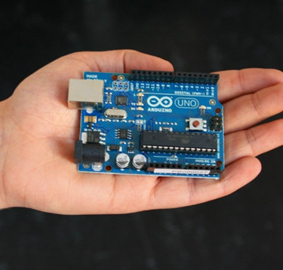
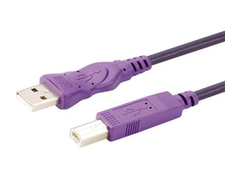
实验1：串口显示
无需辅助元件，只需一块Arduino Uno和一根下载线。
打印“Hello World”，实现了Arduino和PC之间的通信。

Slide 38
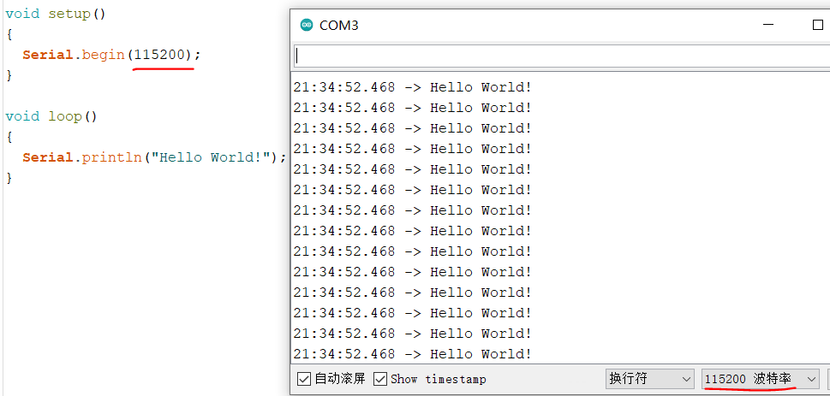

Slide 39
实验2：LED灯
实验1利用了Arduino 自带的LED。
实验2利用其他I/O 口控制外接LED。
实验器材
Arduino Uno板子
USB下载线
LED灯1个
电阻1个
面包板跳线1扎

Slide 40
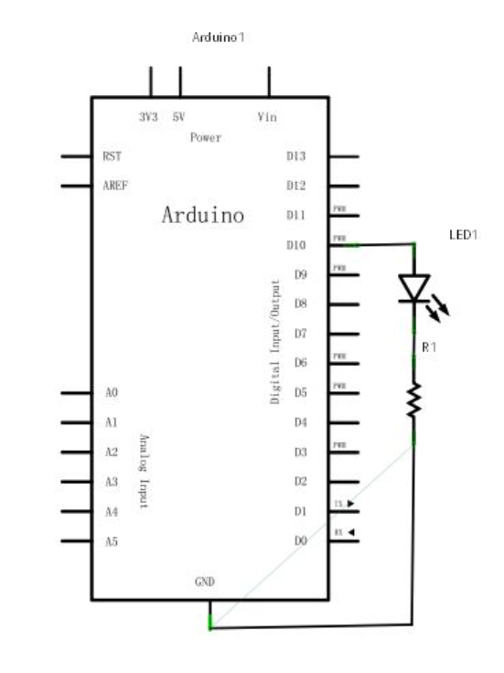
电路图
使用发光二极管LED 时，要接限流电阻，这里为220Ω电阻，防止电流过大烧毁LED。

Slide 41
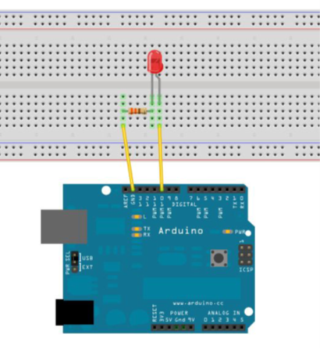
实物图

Slide 42
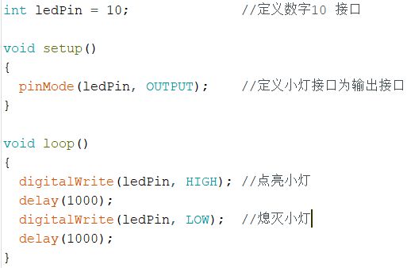
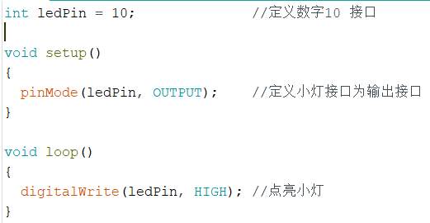
点灯
闪烁

Slide 43
跑马灯？

Slide 44
实验3：模拟值获取
Arduino 有模拟0—模拟5共计6个模拟接口（A0，A1，A2，A3，A4, A5），这6个接口也可以算作为接口功能复用，除模拟接口功能以外，这6 个接口可作为数字接口使用，编号为数字14—数字19。
本实验将电位器的阻值转化为模拟值读取出来，然后打印到串口
实验器材
Arduino板子
USB下载线
电位器1个
面包板及跳线

Slide 45
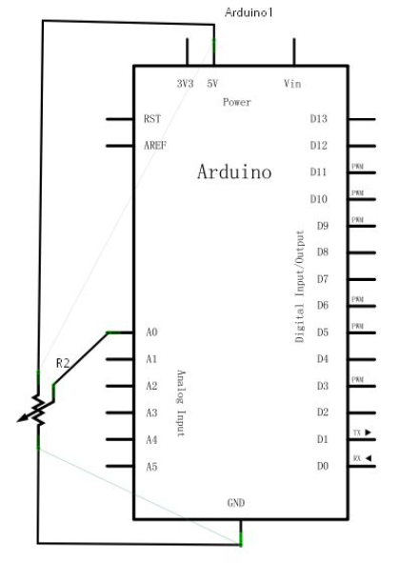
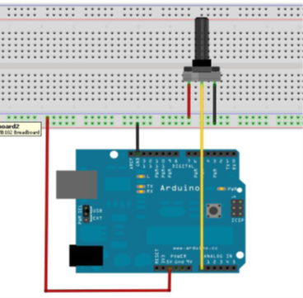
电路图
实物图

Slide 46
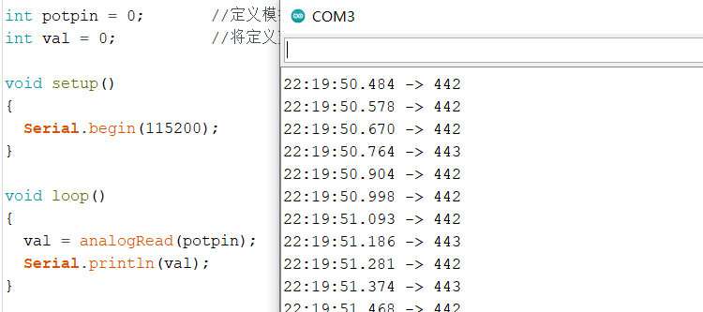

Slide 47
实验4：PWM 调控灯光亮度
PWM脉冲宽度调制，简称脉宽调制
一种对模拟信号电平进行数字编码的方法
由于计算机不能输出模拟电压，只能输出0 或5V 的的数字电压值，我们就通过使用高分辨率计数器，利用方波的占空比被调制的方法来对一个具体模拟信号的电平进行编码
电压或电流源是以一种通(ON)或断(OFF)的重复脉冲序列被加到模拟负载上去的。通的时候即是直流供电被加到负载上的时候，断的时候即是供电被断开的时候。
输出电压=（接通时间/脉冲时间）*最大电压值

Slide 49
Arduino 控制器有6 个PWM 接口分别是数字接口3、5、6、9、10、11
实验器材
电位计模块*1
红色LED*1
220Ω直插电阻
面包板及跳线

Slide 50
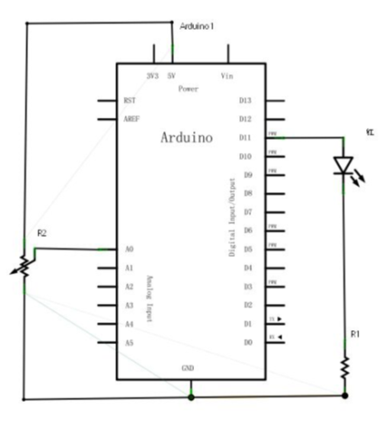
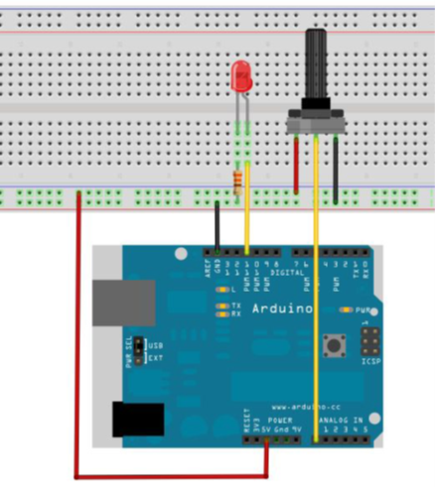
原理图
实物图

Slide 51
